Slide 1
Сетевое обучение – новая парадигма учебной деятельности
Гончаренко Н. Н.
Notes:
https://dzen.ru/a/YQuypsi1cmVZQgBs
https://www.pioner72.ru/upload/DOC/Сетевая_форма_реализации_дополнительных_общеразвивающих_программ.pdf

Slide 2
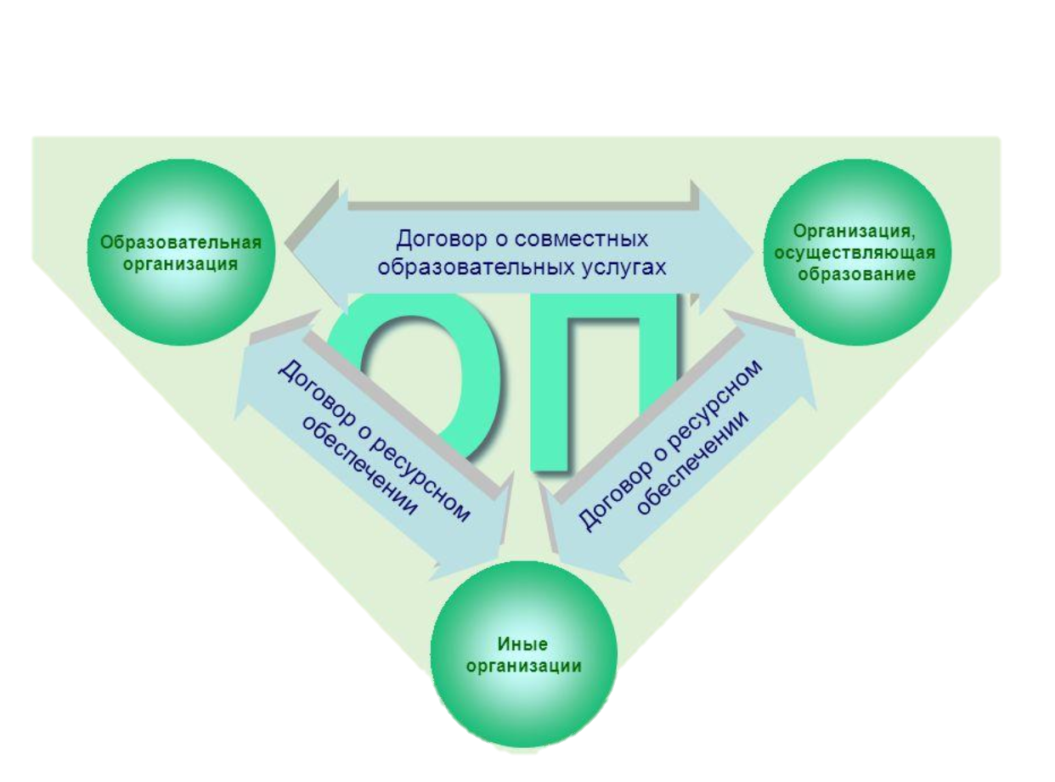
Нормативно-правовые основания
Федеральный закон от 29.12.2012 N 273-ФЗ "Об образовании в Российской Федерации"
Статья 15. Сетевая форма реализации образовательных программ

Slide 3
Ресурсы, которые могут быть использованы как сетевые
Notes:
Пояснения
Сетевое обучение может применяться для реализации как всей образовательной программы, так и её компонентов, то есть отдельных учебных предметов, курсов, программ дополнительного образования.
Для организации сетевого обучения школа должна заключить договор с другими образовательными организациями. Это может быть другая общеобразовательная школа, ВУЗ, технический центр (Кванториум, IT-куб), дистанционная школа, музыкальная школа, спортивная школа и тд.
Форма организации учебного процесса при сетевом обучении может быть любой: очной, заочной, дистанционной.
Договоров может быть несколько с разными образовательными организациями.

Slide 4
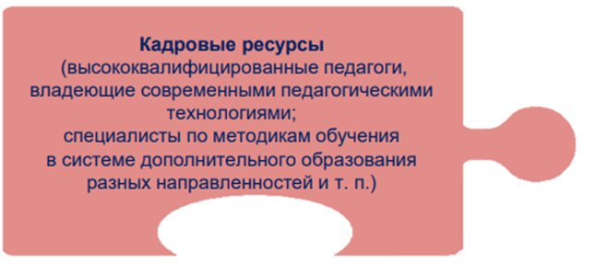
Ресурсы, которые могут быть использованы как сетевые
ФГБОУ ВО ТОГУ
МАОУ «ЛИТ»
Тематические уроки
Notes:
Пояснения
Сетевое обучение может применяться для реализации как всей образовательной программы, так и её компонентов, то есть отдельных учебных предметов, курсов, программ дополнительного образования.
Для организации сетевого обучения школа должна заключить договор с другими образовательными организациями. Это может быть другая общеобразовательная школа, ВУЗ, технический центр (Кванториум, IT-куб), дистанционная школа, музыкальная школа, спортивная школа и тд.
Форма организации учебного процесса при сетевом обучении может быть любой: очной, заочной, дистанционной.
Договоров может быть несколько с разными образовательными организациями.

Slide 5
Ресурсы, которые могут быть использованы как сетевые
А. В. Созыкин директор школы ИРИТ-РТФ
МАОУ «ЛИТ»
Уроки «Искусственный интеллект»
Notes:
Пояснения
Сетевое обучение может применяться для реализации как всей образовательной программы, так и её компонентов, то есть отдельных учебных предметов, курсов, программ дополнительного образования.
Для организации сетевого обучения школа должна заключить договор с другими образовательными организациями. Это может быть другая общеобразовательная школа, ВУЗ, технический центр (Кванториум, IT-куб), дистанционная школа, музыкальная школа, спортивная школа и тд.
Форма организации учебного процесса при сетевом обучении может быть любой: очной, заочной, дистанционной.
Договоров может быть несколько с разными образовательными организациями.

Slide 6
Ресурсы, которые могут быть использованы как сетевые
Сириус 27
МАОУ «ЛИТ»
Проект «Краевой физико-математический класс»
Notes:
Пояснения
Сетевое обучение может применяться для реализации как всей образовательной программы, так и её компонентов, то есть отдельных учебных предметов, курсов, программ дополнительного образования.
Для организации сетевого обучения школа должна заключить договор с другими образовательными организациями. Это может быть другая общеобразовательная школа, ВУЗ, технический центр (Кванториум, IT-куб), дистанционная школа, музыкальная школа, спортивная школа и тд.
Форма организации учебного процесса при сетевом обучении может быть любой: очной, заочной, дистанционной.
Договоров может быть несколько с разными образовательными организациями.

Slide 7
Ресурсы, которые могут быть использованы как сетевые
Notes:
Пояснения
Сетевое обучение может применяться для реализации как всей образовательной программы, так и её компонентов, то есть отдельных учебных предметов, курсов, программ дополнительного образования.
Для организации сетевого обучения школа должна заключить договор с другими образовательными организациями. Это может быть другая общеобразовательная школа, ВУЗ, технический центр (Кванториум, IT-куб), дистанционная школа, музыкальная школа, спортивная школа и тд.
Форма организации учебного процесса при сетевом обучении может быть любой: очной, заочной, дистанционной.
Договоров может быть несколько с разными образовательными организациями.

Slide 8
Ресурсы, которые могут быть использованы как сетевые
Ресурсы нейросети
Notes:
Пояснения
Сетевое обучение может применяться для реализации как всей образовательной программы, так и её компонентов, то есть отдельных учебных предметов, курсов, программ дополнительного образования.
Для организации сетевого обучения школа должна заключить договор с другими образовательными организациями. Это может быть другая общеобразовательная школа, ВУЗ, технический центр (Кванториум, IT-куб), дистанционная школа, музыкальная школа, спортивная школа и тд.
Форма организации учебного процесса при сетевом обучении может быть любой: очной, заочной, дистанционной.
Договоров может быть несколько с разными образовательными организациями.

Slide 9
Ресурсы нейросети
1
Генерация идей
2
Создание текстов
3
Создание изображений
4
Создание видео

Slide 10
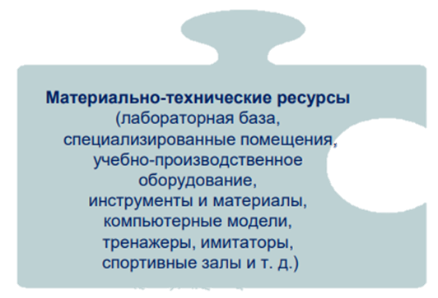
Ресурсы, которые могут быть использованы как сетевые
Музеи
МАОУ «ЛИТ»
Программа «Музейная академия»
Notes:
Пояснения
Сетевое обучение может применяться для реализации как всей образовательной программы, так и её компонентов, то есть отдельных учебных предметов, курсов, программ дополнительного образования.
Для организации сетевого обучения школа должна заключить договор с другими образовательными организациями. Это может быть другая общеобразовательная школа, ВУЗ, технический центр (Кванториум, IT-куб), дистанционная школа, музыкальная школа, спортивная школа и тд.
Форма организации учебного процесса при сетевом обучении может быть любой: очной, заочной, дистанционной.
Договоров может быть несколько с разными образовательными организациями.

Slide 11
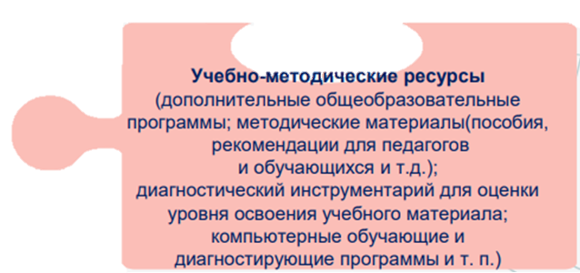
Ресурсы, которые могут быть использованы как сетевые
Олимпиада по математике им. адмирала Г.И. Невельского для школьников 4-7 классов г. Хабаровска
Сервисная компания «Колымская-ДВ»
МАОУ «ЛИТ»
ФГБОУ ВО ТОГУ
Notes:
Пояснения
Сетевое обучение может применяться для реализации как всей образовательной программы, так и её компонентов, то есть отдельных учебных предметов, курсов, программ дополнительного образования.
Для организации сетевого обучения школа должна заключить договор с другими образовательными организациями. Это может быть другая общеобразовательная школа, ВУЗ, технический центр (Кванториум, IT-куб), дистанционная школа, музыкальная школа, спортивная школа и тд.
Форма организации учебного процесса при сетевом обучении может быть любой: очной, заочной, дистанционной.
Договоров может быть несколько с разными образовательными организациями.

Slide 12
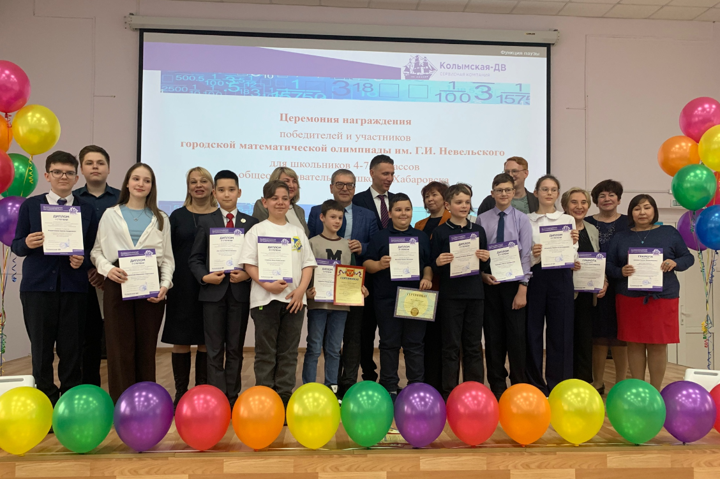
Олимпиада по математике им. адмирала Г.И. Невельского

Slide 13
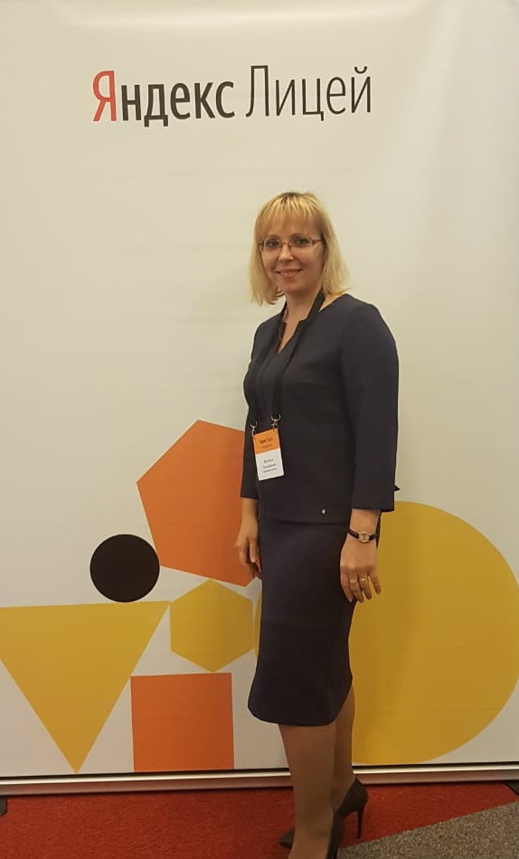
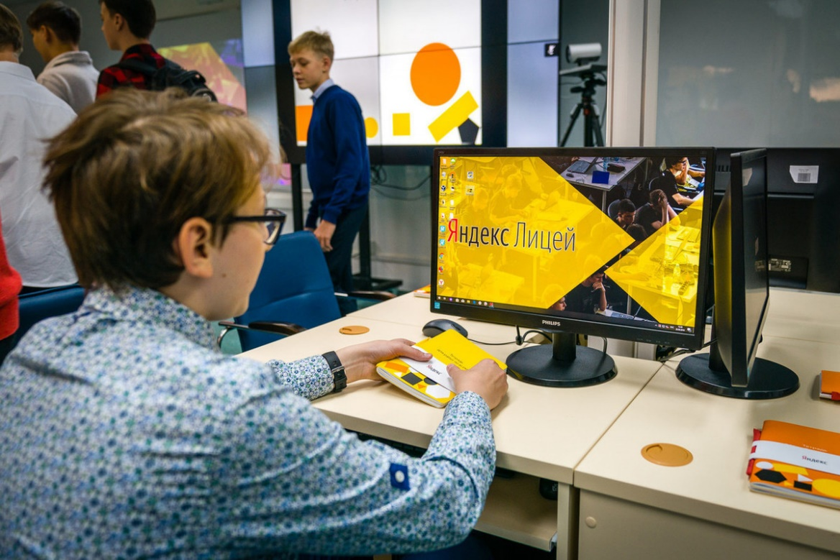
Яндекс Лицей
Яндекс
Организация участник
учитель

Slide 14
Яндекс Лицей (учебный процесс)
КТП
Классная работа
Домашняя работа
Самостоятельная работа
Контрольная работа

Slide 15
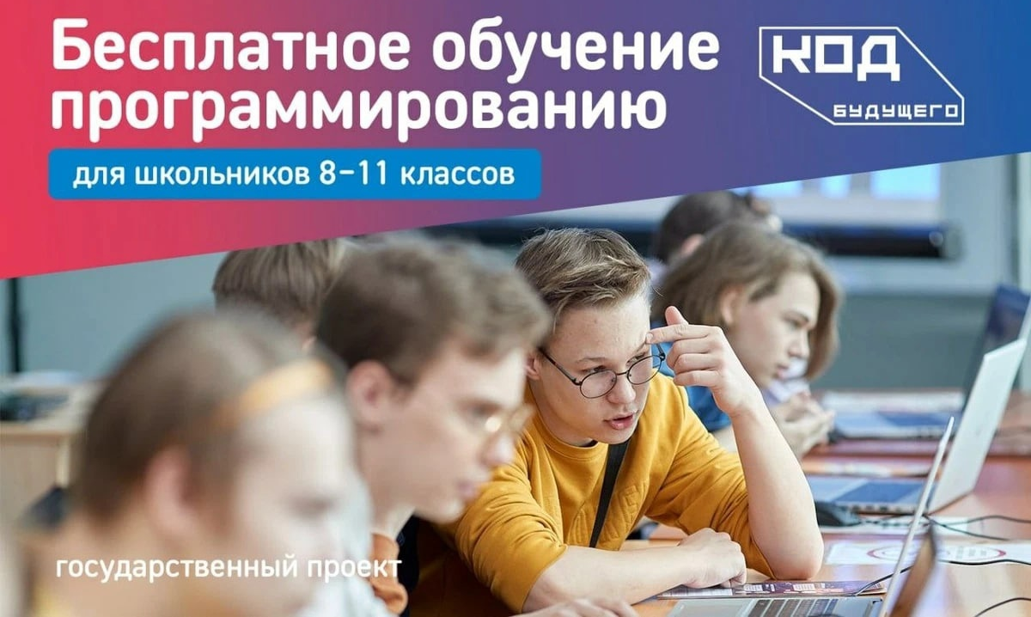
Код будущего (учебный процесс)
базовая организация
Учитель-лектор
Учитель-практик

Slide 16
Личный кабинет

Slide 17
Нет учителя нет знаний!

